Slide 1








FW/SW
Weekly Report-W923
Peter
2019/06/27

Slide 2
Tasks & Follow-up
當週工作事項
Ubuntu
增修最新作業軟體Ubuntu 18.04 LTS，使用工具JetPack 4.2
Jeson Tx2 硬體
自製USB無法使用，嘗試電源配置
USB裝置擴充
cmd
研究使用方法
Follow up
Jeson Tx2
Tensorflow測試(框病徵模型)

Slide 3
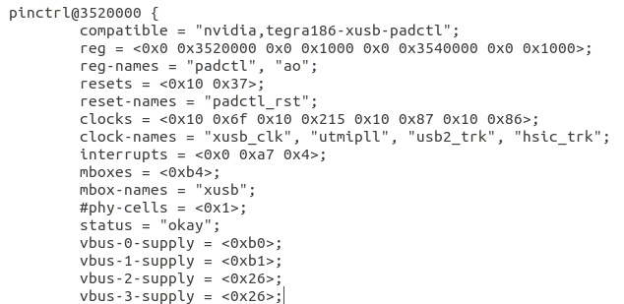
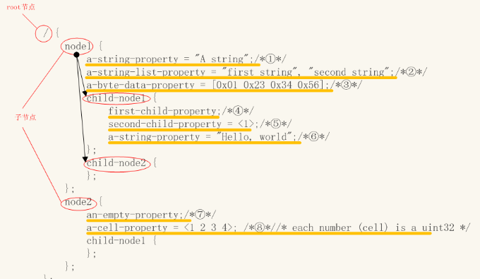
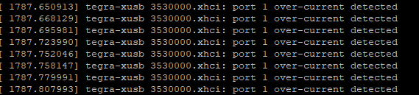
USB電壓配置問題
USB
增修最新作業軟體，安裝VM 虛擬機，模擬ubuntu，作為安裝環境
Device 屬性 : 電壓

Slide 4
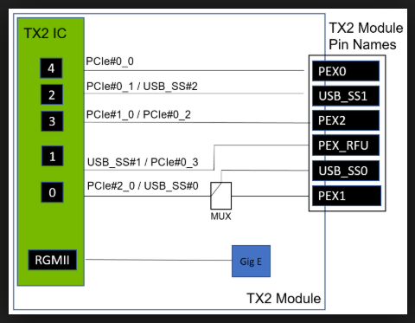
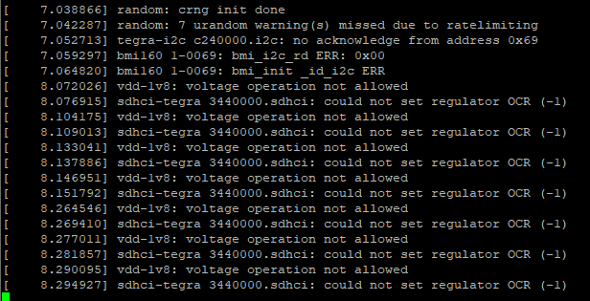
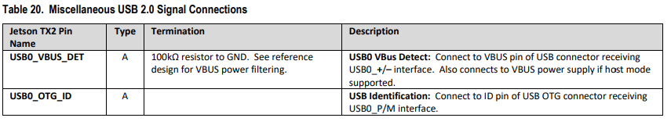
電壓過載
tx2 costume
sdhci-tegra 3440000 tx2 auvidea
vdd-lv8 voltage operation not allowed tx2 costume

Slide 5
USB Host otg 工作原理
https://blog.csdn.net/cui130/article/details/81329634

Slide 6
Jetson nano
Tensorflow DR分期模型測試
Memory : 約3.8GB(作業系統待機時佔1.4GB)
執行時間 : 預載模型，一張影像約3~4秒
執行時電流 : 1.6~2A
總結 :
執行效能與Tx2相近，但是較不穩定，容易當機
memory嚴重不足，只跑分期模型就將記憶體佔滿
雖然提供micro usb供電，但執行AI模型會當機，因為供電最高只到2A

